Slide 1
Детская литература в нравственном воспитании дошкольника
подготовила
Антропова Т.А.

Slide 2
Нравственное воспитание-
одна из важнейших сторон многогранного процесса становления личности, освоение индивидом моральных ценностей, выработка им нравственных качеств, способности ориентироваться на идеал, жить согласно принципам, нормам и правилам морали, когда убеждения и представления о должном воплощаются в реальных поступках и поведении.

Slide 3
Основные задачи
нравственного воспитания дошкольников включают формирование у детей нравственных чувств, положительных навыков и привычек поведения, нравственных представлений и мотивов поведения

Slide 4
Многочисленные
психологические педагогические исследования подтверждают,
что именно в дошкольный возраст при условии целенаправленного воспитания закладываются основы моральных качеств личности.

Slide 5
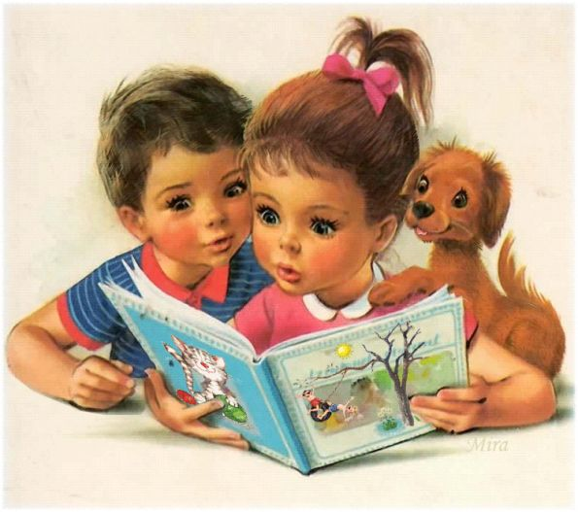
В этом плане велика роль художественной литературы. «Книга – это открытие мира». Художественная литература служит могучим, действенным средством умственного, нравственного и эстетического воспитания детей. Через книгу ребёнок знакомится с окружающей жизнью, природой, трудом людей, сверстниками, их радостями и неудачами. Художественное слово воздействует на сознание ребёнка, его чувства и поступки. Слово может окрылить и вызвать желание стать лучше.

Slide 6
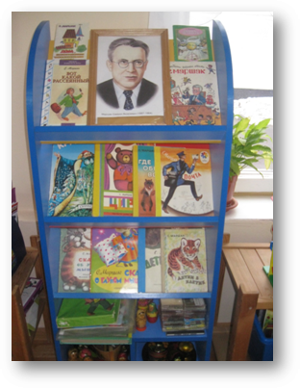
Дети дошкольного возраста – слушатели, а не читатели, художественное произведение доносит до них педагог, поэтому каждое произведение должно звучать как произведение искусства, должно заразить слушателя эмоциональным отношением к прочитанному: чувствам, поступкам, переживаниям героев.
Одним из путей решения этой задачи является организация книжного уголка. Книжный уголок представляет собой важную сферу познавательной деятельности. Здесь происходит личностное общение ребенка с увлекательным миром книги.

Slide 7
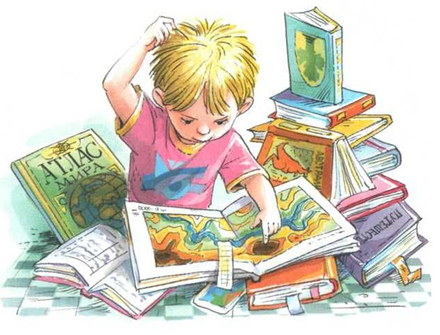
.
Детская художественная литература оказывает на ребёнка воспитательное воздействие. Именно художественная литература питает ум и воображение ребенка, открывая ему новые миры, образы и модели поведения, являясь мощным средством духовного развития личности. Она развивает мышление и воображение ребёнка, обогащает его эмоции. Чтение и разбор художественных произведений помогают детям понять и оценить нравственные поступки людей.

Slide 8
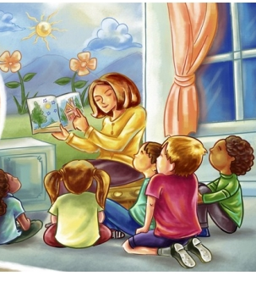
Художественные произведения надо подбирать в зависимости от конкретных воспитательных задач. Тематическое распределение произведений позволяет проводить работу по нравственному воспитанию целенаправленно и комплексно.

Slide 9
Книга влияет на нравственные идеалы ребенка, формируя его ценности. Герои книг совершают различные поступки, переживают разные жизненные ситуации, созвучные с миром ребенка или неизвестные ему. На примерах ситуаций, в которые попадают герои книг, ребенок учится понимать, что такое добро и зло, дружба и предательство, сочувствие, долг, честь.
Задача взрослых - помочь ребенку увидеть отражение этих ценностей в жизни, научить его соотносить свое поведение с действиями и поступками привлекательных для него героев книг, научить оценивать себя и других детей с позиций этических норм, представленных в художественных образах.

Slide 10
Сказки -
мудрые воспитатели, помогают разобраться во взаимоотношениях людей, помогают оценить поступки, вызывают либо сочувствие, либо осуждение. Через сказки идет воспитание у детей доброты, послушания, переживания за судьбы героев.

Slide 11
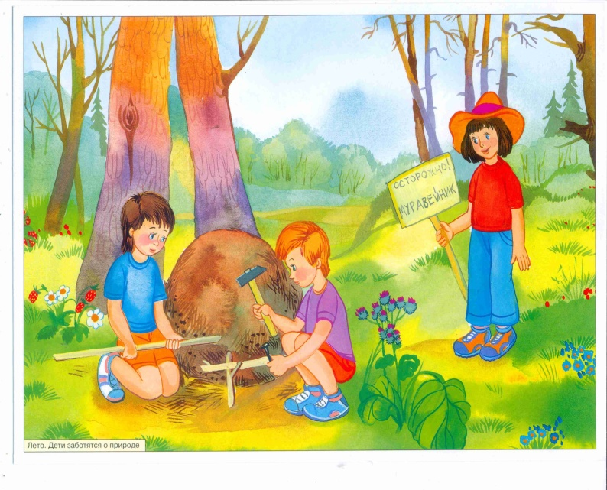
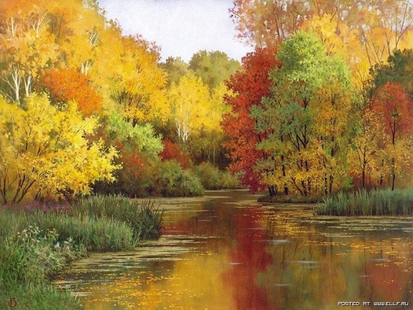
Писатели – природоведы знакомят детей с жизнью животного и растительного мира. Произведения М.М.Пришвина, В.В.Бианки, Е.И.Чарушина, Н.И.Сладкова, Сахарнова, Г. Снегирева не только дают детям полезные знания, но и учат их тонкой наблюдательности, материалистическому пониманию явлений природы, воспитывают бережное отношение к природе, к животным.
Увидеть красоту природы помогут детям произведения классиков – стихи А.Пушкина, С.Есенина, Ф.Тютчева.

Slide 12
Книги о труде взрослых побуждают у детей любопытство, интерес, уважение, желание помочь, быть похожими. Очень ценны для воспитания этих нравственных качеств у детей книги С.Я. Маршака В.В.Маяковского, К.И.Чуковского, С.В.Михалкова

Slide 13
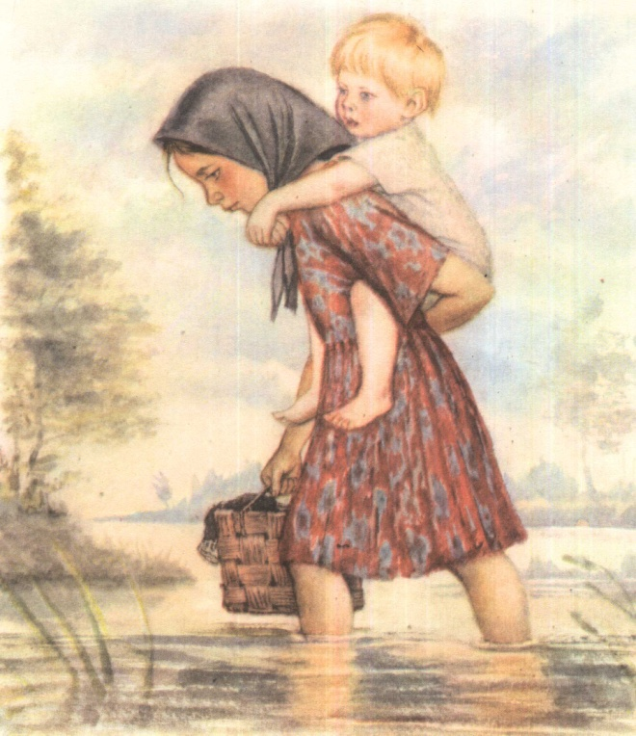
Рассказы Л. Н. Толстого Т. А. Шорыгиной , Л. Воронковой помогут в формировании умений заботиться о близких, проявлять чуткость, сочувствие, тактичность, оказывать им практическую помощь

Slide 14
Формировать у ребенка чувство гордости, дать представление о своих достоинствах и недостатках, развивать способность самостоятельно преодолевать свои недостатки, испытать чувство стыда, способствовать процессу саморазвития личности помогут рассказы Н. Носова Е. Пермяка, В. Осеевой, К. Ушинского .

Slide 15
Книги писателей А.П.Гайдара, С.В.Михалкова Степанова, С Баруздина, Л Кассиля пронизанные гуманизмом, говорят детям о любви к Родине, о честности, героизме, дружбе.

Slide 16
«ЕСЛИ С ДЕТСТВА У РЕБЁНКА НЕ ВОСПИТАНА ЛЮБОВЬ К КНИГЕ, ЕСЛИ ЧТЕНИЕ НЕ СТАЛО ЕГО ДУХОВНОЙ ПОТРЕБНОСТЬЮ НА ВСЮ ЖИЗНЬ – В ГОДЫ ОТРОЧЕСТВА ДУША ПОДРОСТКА БУДЕТ ПУСТОЙ, НА СВЕТ «БОЖИЙ» ВЫПОЛЗАЕТ КАК БУДТО НЕИЗВЕСТНО ОТКУДА ВЗЯВШЕЕСЯ ПЛОХОЕ»
В.А. СУХОМЛИНСКИЙ

Slide 17
Спасибо за внимание!

